Slide 1
介紹 JSON
Introduction to JSON
Notes:
這張簡報會向各位示範 PowerPoint 的各種新功能，而且請您使用 [投影片放映]，這樣觀賞效果最好。這些投影片的用意在於讓您清晰理解您如何在 PowerPoint 2011 設計出最出色的簡報！
如需更多的範例簡報，請按一下 [檔案] 索引標籤，然後在按一下 [從範本新增]。在 [範本] 底下，按一下 [簡報]。

Slide 2
JSON (JavaScript Object Notation)
JSON: 以純文字描述結構化資料(字串,數字,陣列,物件)
JSON 的優點如下:
相容性高，適合HTTP (Text)
格式容易瞭解，閱讀及修改方便
支援許多資料格式 (number,string,booleans,nulls,array,associative array)
許多程式都支援函式庫讀取或修改 JSON 資料

Slide 3
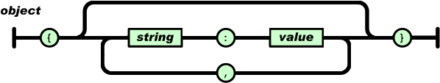
JSON (Object)
{“id”:123, “desc”:”This is an Object”}

Slide 4
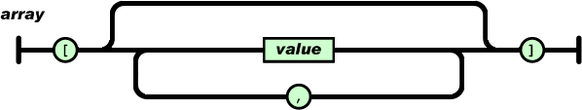
JSON (Array)
[
{“id”:123, “desc”:”This is an Object”},
{“id”:456, “desc”:”An element of Array”}
]

Slide 5
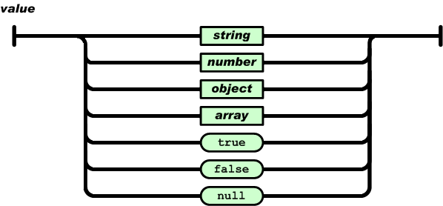
JSON (Value)
{“pay”:true, “item”:{“goods”:”This is an Item”}}

Slide 6
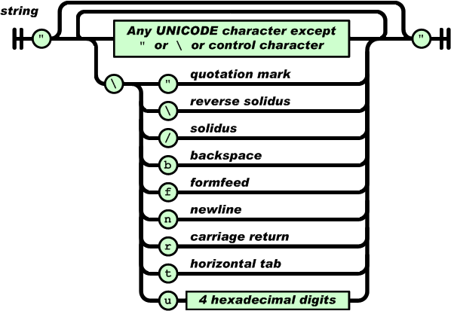
JSON (String)

Slide 7

JSON vs XML
var cart={ "orderID": 12345, "shopperName": "John Smith", "shopperEmail": "johnsmith@example.com", "contents": [ { "productID": 34, "productName": "SuperWidget", "quantity": 1 }, { "productID": 56, "productName": "WonderWidget", "quantity": 3 } ], "orderCompleted": true };
<object>
<property>
<key>orderID</key>
<number>12345</number>
</property>
<property>
<key>shopperName</key>
<string>John Smith</string>
</property>
<property>
<key>shopperEmail</key>
<string>johnsmith@example.com</string>
</property>
<property>
<key>contents</key>
<array>
<object>
<property>
<key>productID</key>
<number>34</number>
</property>
<property>
<key>productName</key>
<string>SuperWidget</string>
</property>
<property>
<key>quantity</key>
<number>1</number>
</property>
</object>
<object>
<property>
<key>productID</key>
<number>56</number>
</property>
<property>
<key>productName</key>
<string>WonderWidget</string>
</property>
<property>
<key>quantity</key>
<number>3</number>
</property>
</object>
</array>
</property>
<property>
<key>orderCompleted</key>
<boolean>true</boolean>
</property>
</object>

Slide 8

JavaScript 來處理 JSON 資料
將物件轉成字串(準備透過http傳送資料)
JSON.stringify( cart )
將字串轉成物件(透過http接收資料gotStr後)
var cart=JSON.parse( gotStr)
cart.orderID取得orderID屬性值

Slide 9
ActionScript 來處理 JSON 資料
將物件轉成字串(準備透過http傳送資料)
JSON.stringify( cart )
將字串轉成物件(透過http接收資料gotStr後)
var cart:Object=JSON.parse( gotStr)
cart.orderID取得orderID屬性值

Slide 10
PHP 處理 JSON 資料
將物件轉成字串(準備透過http傳送資料)
Json_encode( $cart )
<?php
$cart = array(
"orderID" => 12345,
"shopperName" => "John Smith",
"shopperEmail" => "johnsmith@example.com",
"contents" => array(
array(
"productID" => 34,
"productName" => "SuperWidget",
"quantity" => 1
),
array(
"productID" => 56,
"productName" => "WonderWidget",
"quantity" => 3
)
),
"orderCompleted" => true
);
echo json_encode( $cart );
?>

Slide 11
PHP 處理 JSON 資料
將字串轉成物件
Json_decode( $gotStr )
$gotStr=‘{"orderID":12345,"shopperName":"John Smith","shopperEmail":"johnsmith@example.com","contents":[{"productID":34,"productName":"SuperWidget","quantity":1},{"productID":56,"productName":"WonderWidget","quantity":3}],"orderCompleted":true}’;

